Slide 1
Esercitazione 4

Slide 2
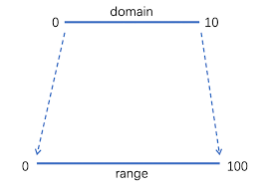
D3js Scales
Funzioni che mappano gli elementi di un dominio (domain) negli elementi di un codominio (range)

Slide 3
Da dominio continuo a codominio continuo
scaleLinear
scalePow(k=2)
scaleSqrt
scaleLog₁₀
scaleTime
scaleSequential

Slide 4
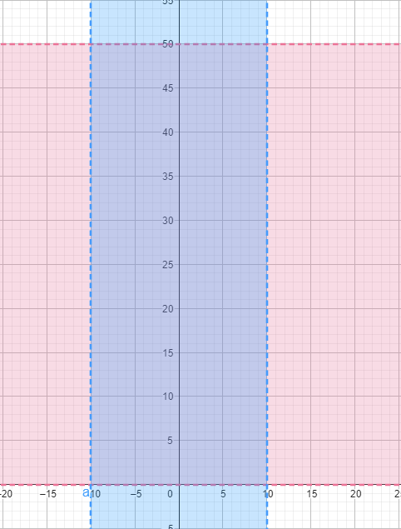
Find a scale function D→R
Domain: [-10, 10] Range: [ 0, 50]

Slide 5
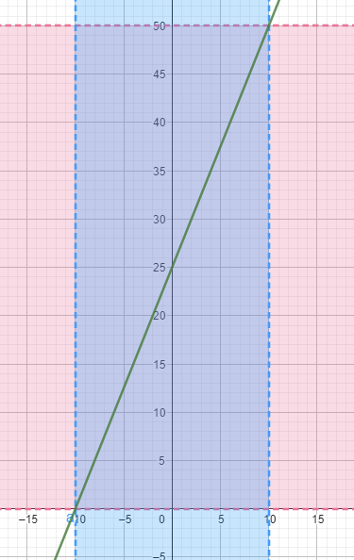
Linear Scale
Domain: [-10, 10] Range: [ 0, 50]
f := mx + q = ??

Slide 6
Linear Scale
Domain: [-10, 10] Range: [ 0, 50]
f := mx + q = 2.5x+25

Slide 7

Linear Scale
Domain: [-10, 10] Range: [ 0, 50]
f := mx + q = 2.5x+25
$$|f\left(x+1\right)−f(x)|$$

Slide 8
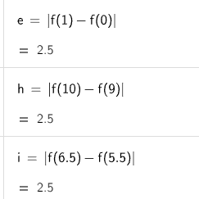
Linear Scale
Domain: [-10, 10] Range: [ 0, 50]
f := mx + q = 2.5x+25
$$|f\left(x+1\right)−f(x)|$$

Slide 9
Linear Scale

Slide 10
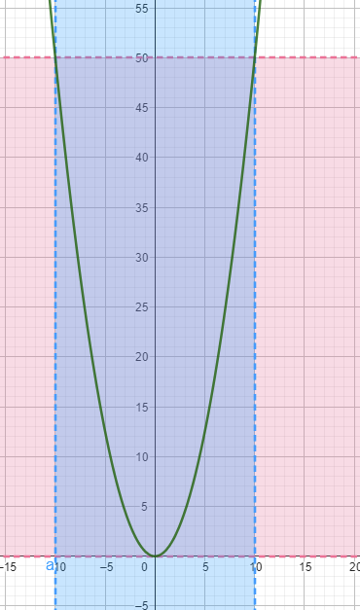
Pow2 Scale
Domain: [-10, 10] Range: [ 0, 50]
g := mx² + q = ??

Slide 11
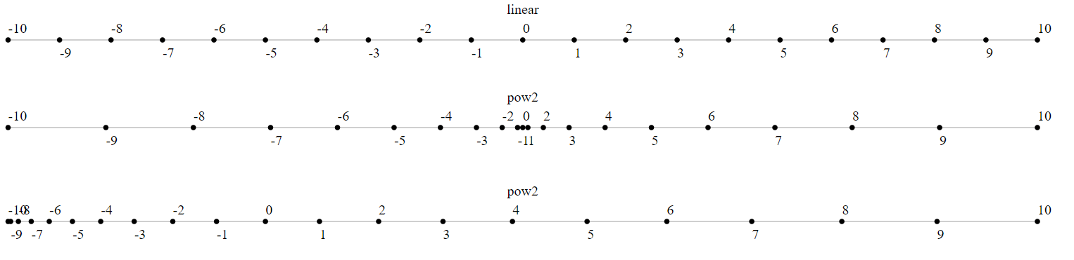
Pow2 Scale

Slide 12
Pow2 Scale

Slide 13
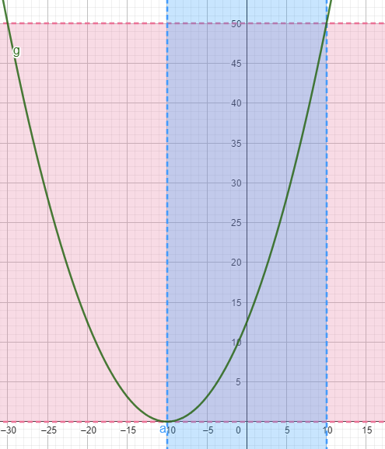
Pow2 Scale
Domain: [-10, 10] Range: [ 0, 50]
g := m(x+shift)² + q = ??

Slide 14
Pow2 Scale
Domain: [-10, 10] Range: [ 0, 50]
g := m(x+shift)² + q = 0.125(x+10)² + 0

Slide 15

Pow2 Scale
Domain: [-10, 10] Range: [ 0, 50]
g := m(x+shift)² + q = 0.125(x+10)² + 0
$$|f\left(x+1\right)−f(x)|$$

Slide 16
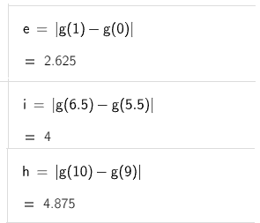
Pow2 Scale
Domain: [-10, 10] Range: [ 0, 50]
g := m(x+shift)² + q = 0.125(x+10)² + 0
$$|f\left(x+1\right)−f(x)|$$

Slide 17
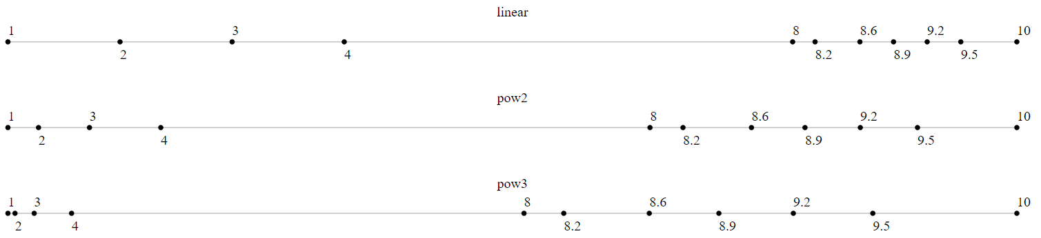
Pow2 Scale

Slide 18
Pow2 Scale
DATI SPARSI
SPAZIO NON USATO
DATI MOLTO DENSI

Slide 19
Pow2 Scale

Slide 20
Pow2 Scale
Ora sono più vicini
Lo spazio si è spostato
Ora sono più distanziati

Slide 21
Pow2 Scale

Slide 22
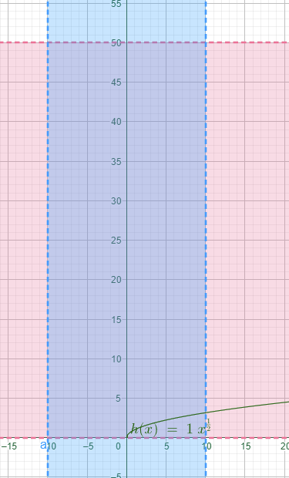
Sqrt2 Scale
Domain: [-10, 10] Range: [ 0, 50]
h := mx^{0,5} + q = ??

Slide 23
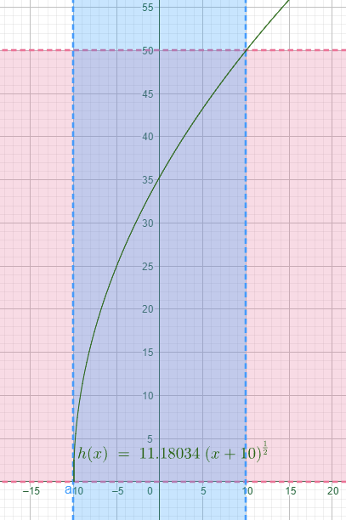
Sqrt2 Scale
Domain: [-10, 10] Range: [ 0, 50]
h := m(x+shift)^{0,5} + q = ??

Slide 24
Sqrt2 Scale
Domain: [-10, 10] Range: [ 0, 50]
h := m(x+shift)^{0,5} + q =~11,18(x+10)^{0.5} + 0

Slide 25
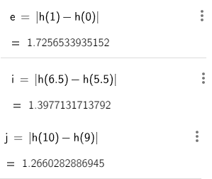
Sqrt2 Scale
Domain: [-10, 10] Range: [ 0, 50]
h := m(x+shift)^{0,5} + q =~11,18(x+10)^{0.5} + 0

Slide 26
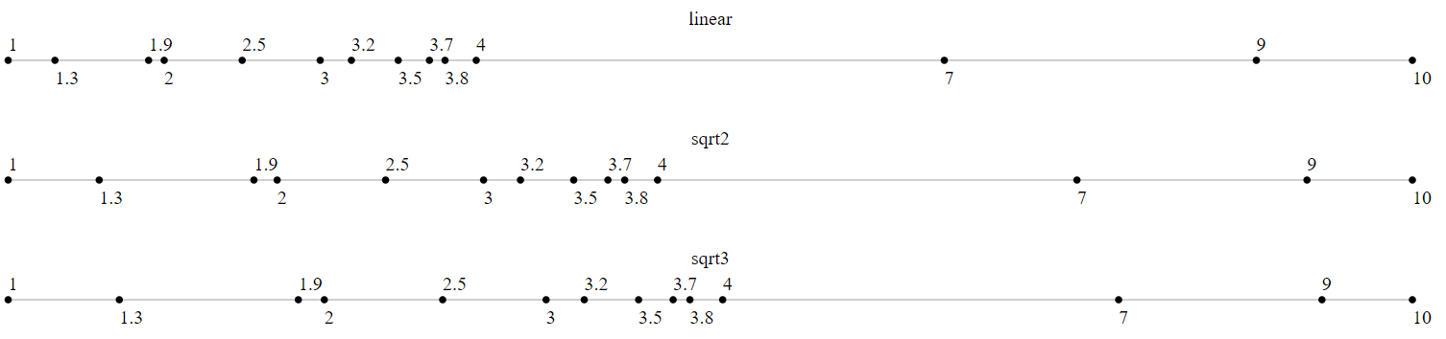
Sqrt2 Scale

Slide 27
Sqrt2 Scale
DATI MOLTO DENSI
SPAZIO NON USATO
DATI SPARSI

Slide 28
Sqrt2 Scale

Slide 29
Sqrt2 Scale
Ora sono più sparsi
Meno spazio vuoto
Ora sono più vicini

Slide 30
Sqrt2 Scale

Slide 31
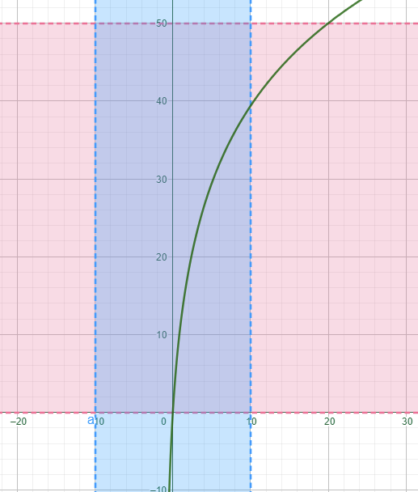
Log10 Scale
Domain: [-10, 10] Range: [ 0, 50]
h := mlog₁₀(x+1) + q

Slide 32
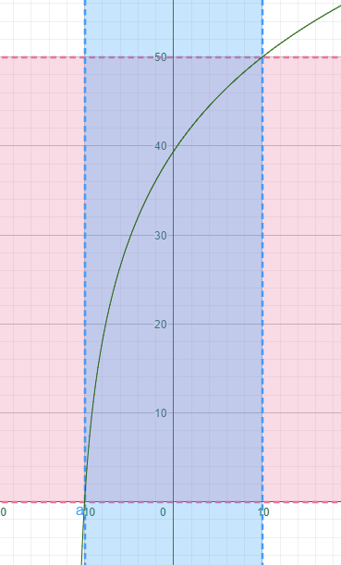
Log10 Scale
Domain: [-10, 10] Range: [ 0, 50]
h := mlog₁₀(x+1+shift) + q = ??

Slide 33
Log10 Scale
Domain: [-10, 10] Range: [ 0, 50]
h := mlog₁₀(x+1+shift) + q = ~37,81 log₁₀(x+1+10) + 0 =
~37,81 log₁₀(x+11) =

Slide 34
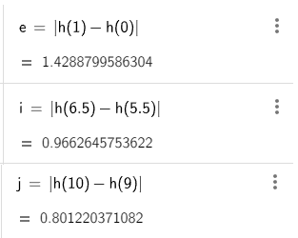
Log10 Scale
Domain: [-10, 10] Range: [ 0, 50]
h := mlog₁₀(x+1+shift) + q = ~37,81 log₁₀(x+1+10) + 0 =
~37,81 log₁₀(x+11)

Slide 35
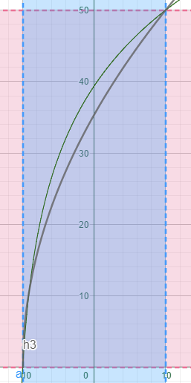


Sqrt2 vs Log10 Scale
h := m(x+shift)^{0,5} + q =~11,18(x+10)^{0.5} + 0
h := m(x+shift)^{0,5} + q =~ 37,81 log₁₀(x+11) + 0

Slide 36

Sqrt2 vs Log10 Scale
h := m(x+shift)^{0,5} + q =~11,18(x+10)^{0.5} + 0
h := m(x+shift)^{0,5} + q =~ 37,81 log₁₀(x+11) + 0
$$diff$$
- 0,201 + 0,296 + 0.431 + 0.464

Slide 37
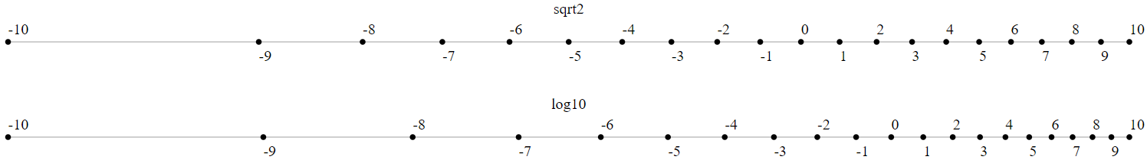
Sqrt2 vs Log10 Scale

Slide 38
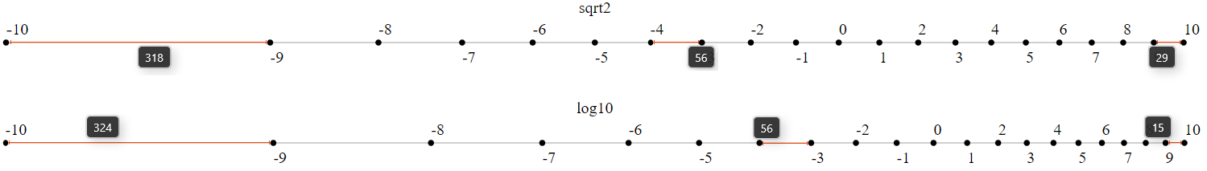
Sqrt2 vs Log10 Scale

Slide 39
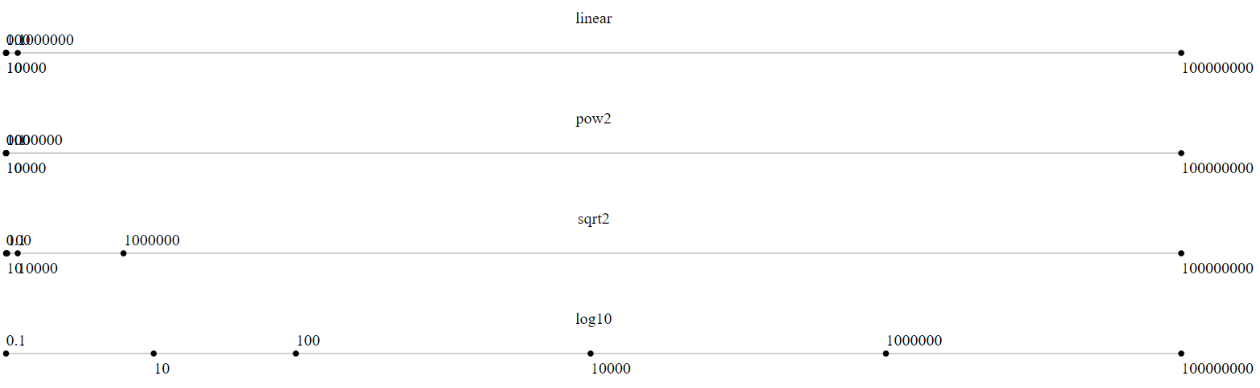
Altro vantaggio della scala log

Slide 40
Time Scale
E’ una scala lineare ma il dominio sono date (in js new Date() )
Domain: [18 Feb, 19 Feb, .., 14 Mar] Range: [ 0, 50]

Slide 41
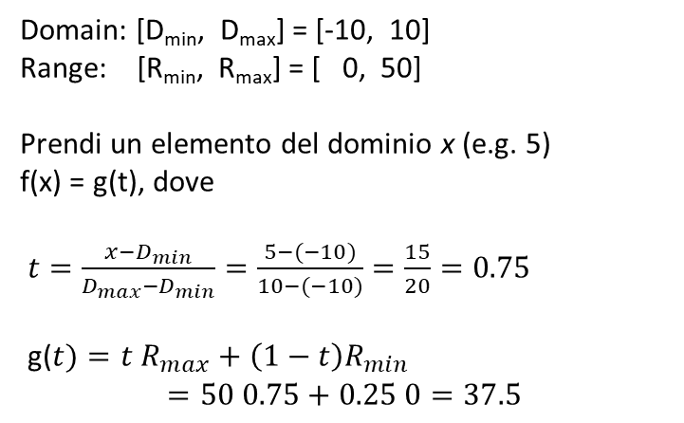
Sequential Scale
Prendi 2 valori per il dominio (gli estremi) e 2 per il codominio (gli estremi).
Domain: [D_{min}, D_{max}] = [-10, 10] Range: [R_{min}, R_{max}] = [ 0, 50] Prendi un elemento del dominio x (e.g. 5) f(x) = g(t), dove
$t=\frac{{x−D}_{min}}{{D_{max}−D}_{min}}=\frac{5−(−10)}{10−(−10)}=\frac{15}{20}=0.75$
g($t)={t R}_{max}+\left(1−t\right)R_{min}$
$$=50 0.75+0.25 0=37.5$$

Slide 42
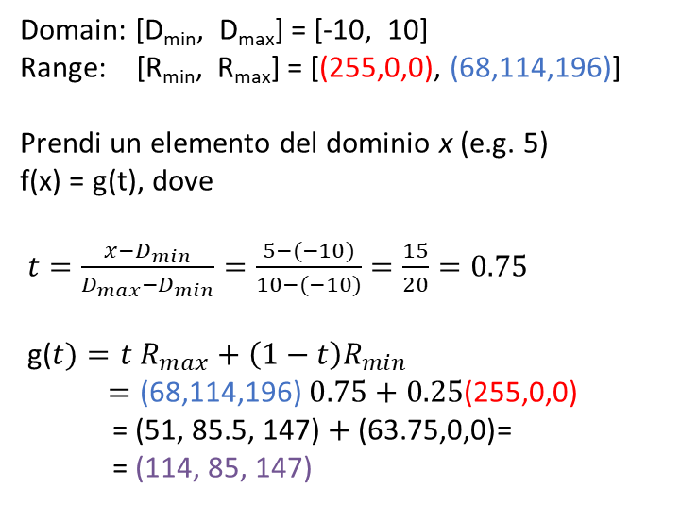
Sequential Scale
Prendi 2 valori per il dominio (gli estremi) e 2 per il codominio (gli estremi).
Domain: [D_{min}, D_{max}] = [-10, 10] Range: [R_{min}, R_{max}] = [(255,0,0), (68,114,196)] Prendi un elemento del dominio x (e.g. 5) f(x) = g(t), dove
$t=\frac{{x−D}_{min}}{{D_{max}−D}_{min}}=\frac{5−(−10)}{10−(−10)}=\frac{15}{20}=0.75$
g($t)={t R}_{max}+\left(1−t\right)R_{min}$
$$=\text{(68,114,196}\text{)} 0.75+0.25\text{(255,0,0)}$$
$\text{ = }\text{(}\text{51}\text{,}\text{ 85.5}\text{,} \text{1}\text{47)}+\text{(}\text{63.75}\text{,0,0)}$=
= (114, 85, 147)

Slide 43
Sequential Scale
Prendi 2 valori per il dominio (gli estremi) e 2 per il codominio (gli estremi).
Domain: [D_{min}, D_{max}] = [-10, 10] Range: [R_{min}, R_{max}] = [(255,0,0), (68,114,196)] Prendi un elemento del dominio x (e.g. 5) f(x) = g(t), dove
$t=\frac{{x−D}_{min}}{{D_{max}−D}_{min}}=\frac{5−(−10)}{10−(−10)}=\frac{15}{20}=0.75$
g($t)={t R}_{max}+\left(1−t\right)R_{min}$
$$=\text{(68,114,196}\text{)} 0.75+0.25\text{(255,0,0)}$$
$\text{ = }\text{(}\text{51}\text{,}\text{ 85.5}\text{,} \text{1}\text{47)}+\text{(}\text{63.75}\text{,0,0)}$=
= (114, 85, 147)
0.75

Slide 44
Da dominio continuo a codominio discreto
scaleThreshold

Slide 45
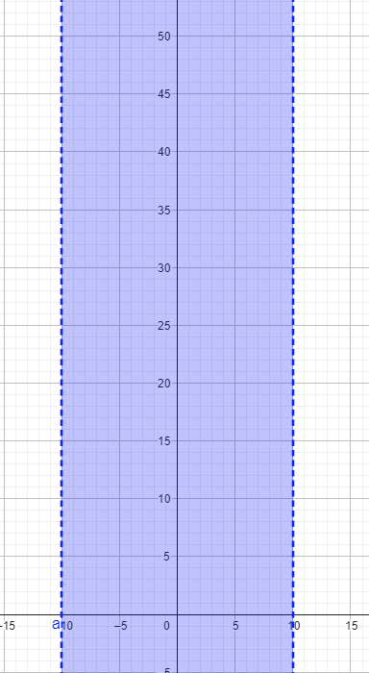
Threshold Scale
Domain: [-10, 10]
Range:
f :=

Slide 46
Threshold Scale
Domain: [-10, 10]
Threshold:{-8, 5, 7} Range: {0, 50,35,11}
n n+1
f :=

Slide 47
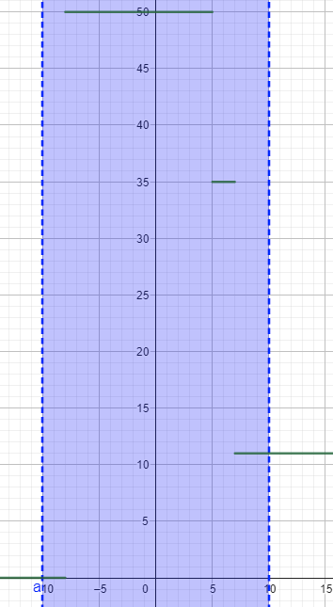
Threshold Scale
Domain: [-10, 10]
Threshold:{-8, 5, 7} Range: {0, 50,35,11}
n n+1
0: x < -8
50: -8 ≤ x < 5 35: 5 ≤ x < 7 11: x ≥ 7
f :=

Slide 48
Threshold Scale
Domain: [-10, 10]
Threshold:{-8, 5, 7} Range: {r, g, b, o}
n n+1
r: x < -8
g: -8 ≤ x < 5 b: 5 ≤ x < 7 o: x ≥ 7
f :=
-8
5
7

Slide 49
Da dominio discreto a codominio continuo
scaleBand
scalePoint

Slide 50
Band Scale
Domain: [«USA», «UK», «Peru», «UAE»]
Range: [-10, 10]
f
USA
UK
Peru
UAE ???
-10
-5
0
5 10
Bandwidth = 5

Slide 51
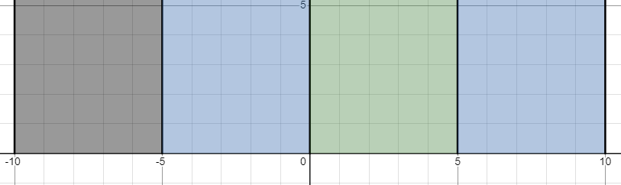
Band Scale
Domain: [«USA», «UK», «Peru», «UAE»]
Range: [-10, 10]
f
BANDWIDTH= 5
USA
UK
Peru
UAE ???
-10
-5
0
5 10
USA
UK
Peru
UAE
Bandwidth = 5

Slide 52
Point Scale
Domain: [«USA», «UK», «Peru», «UAE»]
Range: [-10, 10]
f
USA
UK
Peru
UAE
-10
-3,333
3.333
10
Una scalePoint con len(domain) = n è equivalente ad una scaleBand con len(domain)=n-1

Slide 53
Da dominio discreto a codominio discreto
scaleOrdinal

Slide 54
Ordinal Scale
Domain: [«USA», «UK», «Peru», «UAE»]
Range: {r, g, b, o}
f
USA
UK
Peru
UAE
r
g
b
o

Slide 55
Ordinal Scale
Domain: [«USA», «UK»]
Range: {r, g, b, o}
f
USA
UK
r
g
b
o

Slide 56
Ordinal Scale
Domain: [«USA», «UK», «Peru», «UAE», «Cuba»]
Range: {r, g}
f
USA
UK
Peru
UAE
Cuba
r
g

Slide 57
Esercizi

Slide 58
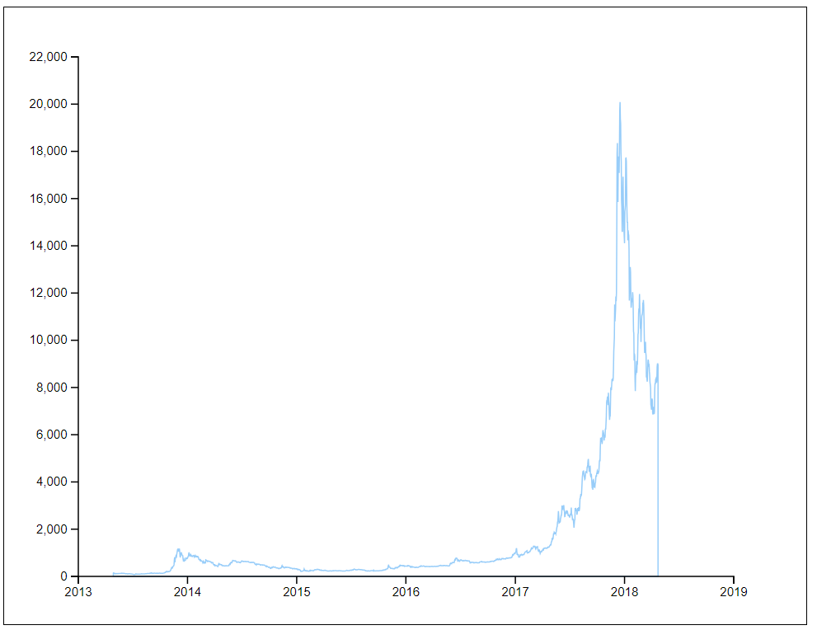
Esercizio 1
Risultato
Facciamo un linechart.
Trovate il testo dell’esericizio nel file main.js del relative progetto.

Slide 59
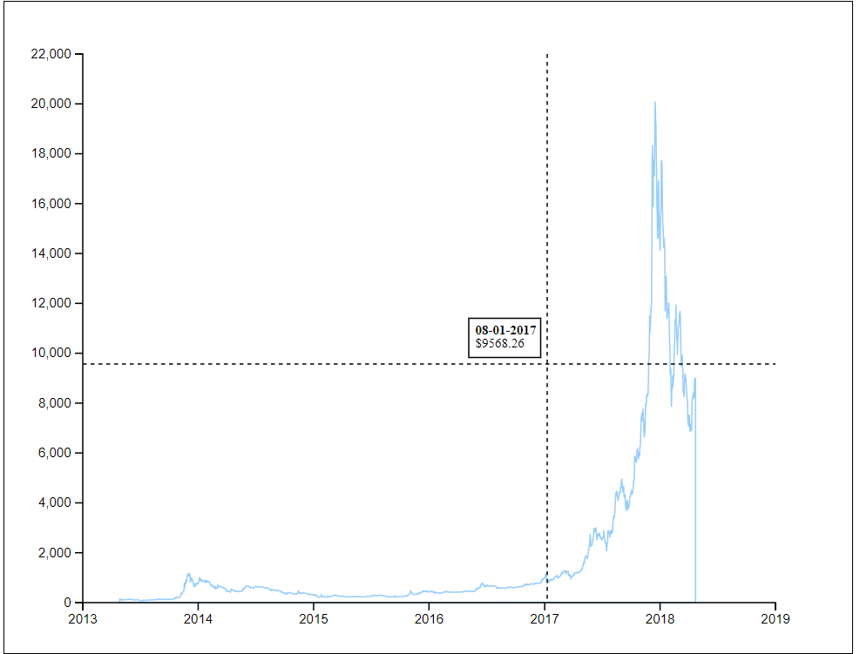
Esercizio per casa
Risultato
Aggiungete del feedback al linechart.
Sia (mx, my) la posizione attuale del mouse.
Create una legenda che riporti (data, valore) tali che
scalaX⁻¹ (mx)=data
scalaY⁻¹ (my)=valore
Aggiungete anche 2 linee tratteggiate per meglio indicare la posizione (mx, my) che genera (data, valore).
Trovate il testo dell’esericizio nel file main.js del relative progetto.

Slide 60
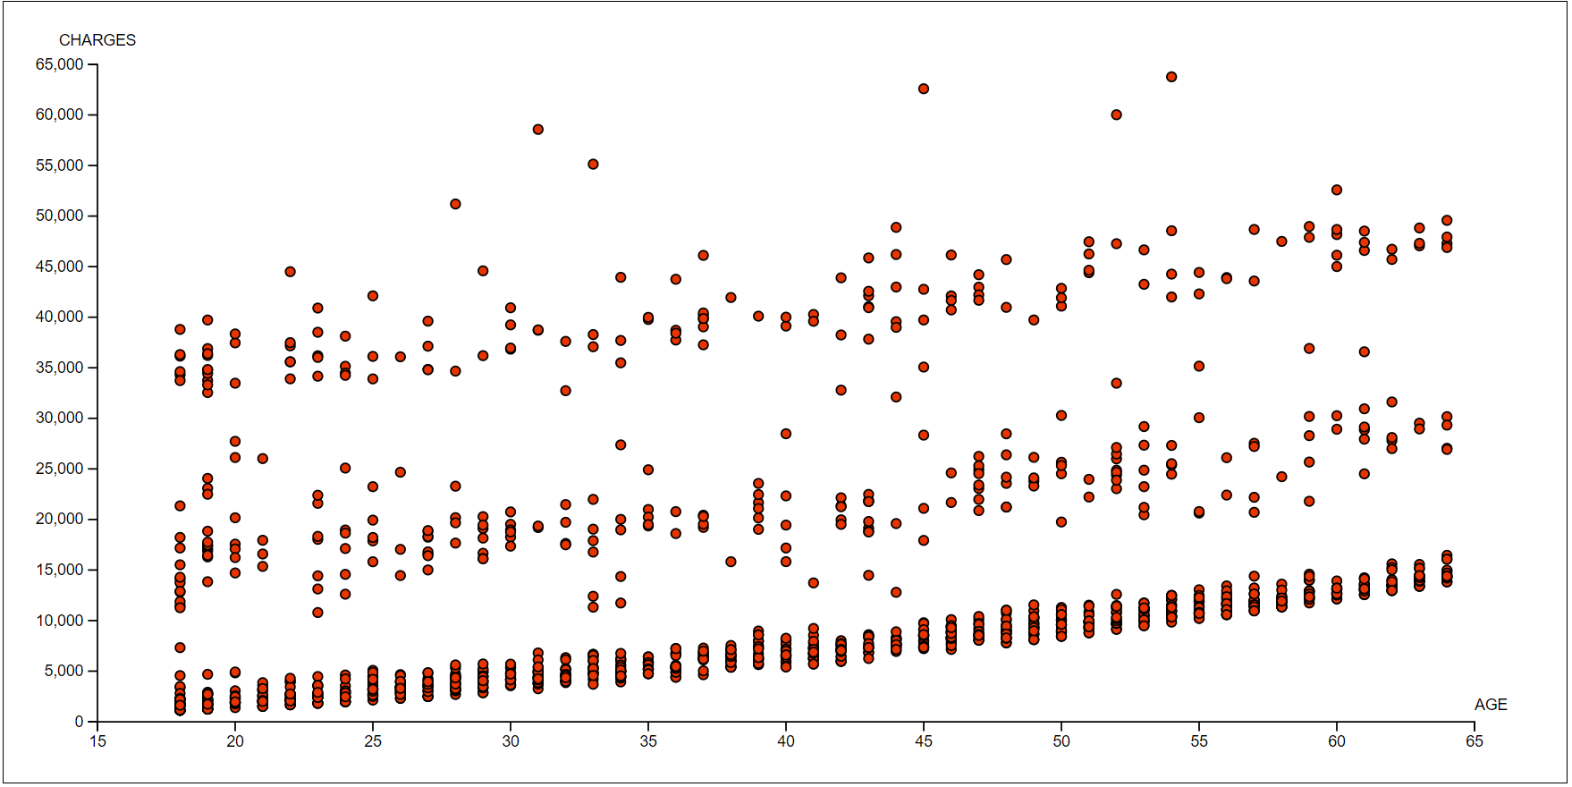
Esercizio 2
Risultato
Facciamo uno scatterplot.
Trovate il testo dell’esericizio nel file main.js del relative progetto.

